Slide 1


Slide 2


Детский телефон доверия - служба, оказывающая экстренную психологическую помощь детям и подросткам, находящимся в трудной жизненной ситуации, а также родителям, обратившимся по вопросам взаимоотношений и воспитания детей.

Slide 3


Откуда вообще он взялся?
Для чего нужен ДТД?
По каким вопросам туда звонят?
Кто отвечает на эти звонки?
АНОНИМНО?
Это реально БЕСПЛАТНО?

Slide 4

Экскурс в историю…
Первый такой Телефон появился в 1953 году как форма помощи людям в кризисном состоянии – как профилактика суицидов. Англичанин Чад Вара объявил свой номер телефона и предложил звонить людям в любое время, если в их жизни возникаю сложности, с которыми они сами не в состоянии справиться: когда они одиноки, растеряны или думают о том, чтобы покончить с жизнью. Он и не предполагал, что на него обрушится все время нарастающая лавина звонков. Несколько дней он справлялся с хлынувшими обращениями сам. Главное, что он понял за это время, - все звонившие, прежде всего, нуждались в дружеской помощи.

Slide 5

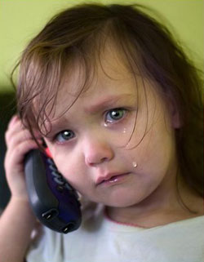
Что лучше: переживать одному или поделиться трудностями с кем-то?

Slide 6


Slide 7
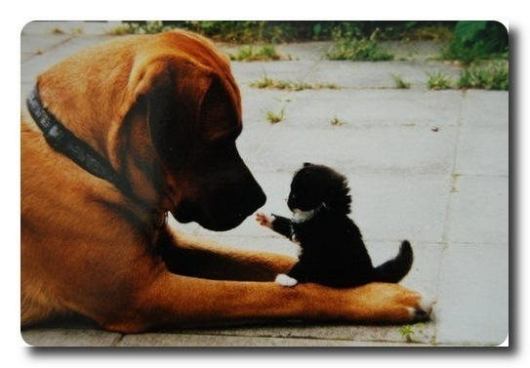

Чего бы ты ожидал от друга, когда у тебя плохое настроение?

Slide 8


Slide 9

Детский телефон доверия открыт для каждого.
При работе Детского телефона доверия соблюдаются следующие принципы его работы:
Принцип конфиденциальности
Принцип анонимности
Принцип доступности
Принцип бесплатности
Принцип уважения собеседника
Принцип выслушивания

Slide 10

Служба телефона доверия работает каждый день, без выходных.
В любое время, днем и ночью каждый обратившийся найдет здесь открытого и понимающего собеседника, готового выслушать и помочь в кризисной ситуации.
Сотрудники службы уважают право другого человека быть таким, какой он есть и готовы принять без критики и осуждения. Сам факт обращения на телефон доверия и содержание беседы остается в тайне. Звонящий может не называть своего имени.

Slide 11



Slide 12
Полезные советы!
всегда здоровайся со своими одноклассниками;
рассказывай о своих увлечениях, всем будет интересно;
Не обращай внимания на насмешки, тогда у обидчика пропадёт интерес тебя задирать;
покажи фотографии любимого животного;
не хвастайся игрушками и обновками;
не дерись – любой вопрос можно решить мирно.

Slide 13


Slide 14

Телефон Доверия
8 -800 -2000 -122
(ЗВОНКИ БЕСПЛАТНО)
Можешь поделиться с консультантом Телефона Доверия любой беспокоящей тебя проблемой.

Slide 15



ЗА ВАШЕ ВНИМАНИЕ)))

